Slide 1
数据库原理
The Theory of Database System
第三章 关系数据库标准语言SQL

Slide 2
本讲主要内容
SQL概述
数据定义功能

Slide 3
3.1 SQL概述
3.1.1 SQL的发展
1974年由Boyce和Chamberlin提出，1975年～1979年IBM公司在System R原型系统上实现。
关系数据库的标准语言，是数据库领域中一个主流语言

Slide 4
  SQL标准
  SQL/86：第一个SQL标准。
  由美国国家标准局（American National Standard Institute，简称ANSI）公布，1987年国际标准化组织（International Organization for Standardization，简称ISO）通过。
  SQL/89
  SQL/92（简称SQL 2）
  SQL/99（简称SQL 3）
  SQL/4 正在进行之中

Slide 5
3.1 SQL概述
3.1.2 SQL的特点
功 能
动 词
(1)高度非过程化
数据库查询 DQL
SELECT
(2)数据定义、操作、控制等功能一体化
CREATE，
DROP,ALTER
数据定义 DDL
(3)两种使用方式，统一的语法结构
INSERT，UPDATE，DELETE
数据操纵 DML
(4)语言简洁，易学易用
GRANT，
REVOKE
数据控制 DCL

Slide 6
3.1.3 SQL体系结构
用 户
SQL
视图是从一个或几个基表导出的表，它本身不实际存储在数据库中，只存放对视图的定义信息（没有对应的数据）。因此，视图是一个虚表或虚关系，而基表是一种实关系
外模式
视图1
视图2
模 式
基本表（Base Table）。简称基表，是数据库中实际存在的关系。
基本表1
基本表2
基本表3
基本表4
存储文件。每个基表对应一个存储文件，一个基表还可以带一个或几个索引，存储文件和索引一起构成了关系数据库的内模式。
内模式
存储文件1
存储文件2

Slide 7
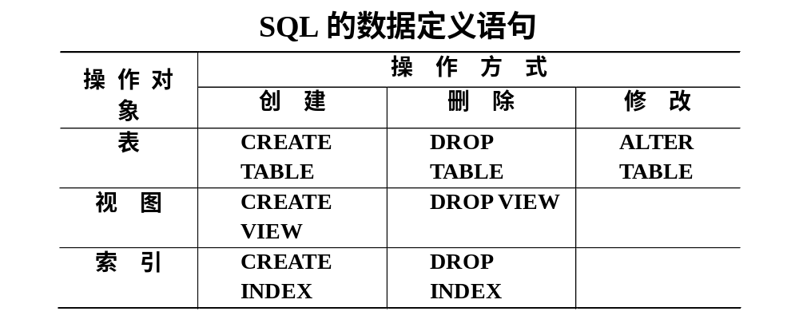
3.2 SQL的定义功能

Slide 8
3.2.1 基本表的定义
CREATE TABLE <表名>
（<列名> <数据类型>[ <列级完整性约束条件> ]
  [，<列名> <数据类型>[ <列级完整性约束条件>] ]
  ……
  [，<表级完整性约束条件> ]
）；

Slide 9
[例1]建立一个“学生”表S，它由学号Sno、姓名Sname、性别Ssex、年龄Sage、所在系Sdept五个属性组成。其中学号不能为空，值是唯一的，并且姓名取值也唯一。
CREATE TABLE S
(Sno CHAR(5) NOT NULL UNIQUE，
  Sname CHAR(20) UNIQUE，
  Ssex CHAR(1) ，
  Sage INT，
  Sdept CHAR(15))；

Slide 10
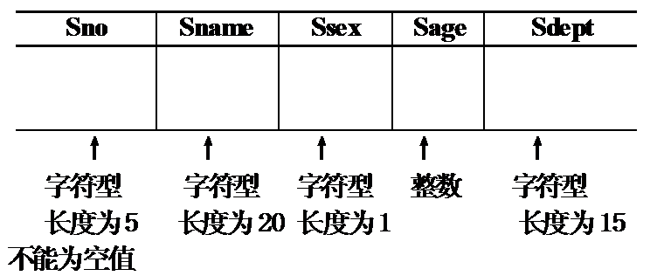

Slide 11
[例2]建立一个“课程”表C，它由课程号Cno、课程名Cname、学分Credit、先修课程Pro四个属性组成。其中课程号不能为空，值是唯一的。
CREATE TABLE C
( Cno CHAR(4) NOT NULL UNIQUE ,
Cname CHAR(15),
Credit INT,
Pro CHAR(4));

Slide 12
定义基本表（续）
数据类型
  1)定长和变长字符串CHAR(n)、VARCHAR(n)
  2)定长和变长二进制串 BIT(n)、BITVARING(n)
  3)整型数 INT、SMALLINT、TINYINT
  4)浮点数 FLOAT、DOUBLE PRECISION
  5)日期型 DATE
  6)时间型 TIME
  7)时标 TIMESTAMP

Slide 13
定义基本表（续）
常用完整性约束
  主码约束：PRIMARY KEY
  唯一性约束：UNIQUE
  非空值约束：NOT NULL
  参照完整性约束：FOREIGN KEY
  用户定义完整性约束
  PRIMARY KEY与 UNIQUE的区别？

Slide 14
为学生表和课程表添加主码：
CREATE TABLE S
( Sno CHAR(5) Primary Key，
  Sname CHAR(20)，
  Ssex CHAR(1) ，
  Sage INT，
  Sdept CHAR(15))；

Slide 15
CREATE TABLE C
( Cno CHAR(4) Primary Key ,
Cname CHAR(15),
Credit INT,
Pro CHAR(4));

Slide 16
[例3] 建立一个“学生选课”表SC，它由学号Sno、课程号Cno，修课成绩Grade组成，其中(Sno, Cno)为主码。
CREATE TABLE SC
( Sno CHAR(5) ,
  Cno CHAR(3) ,
  Grade INT,
  Primary key (Sno, Cno));

Slide 17
主关键字的定义
1）在列出关系模式的属性时,在属性及其类型后加上保留字PRIMARY KEY；
2）在列出关系模式的所有属性后，再附加一个声明：
PRIMARY KEY （<属性1>[，<属性2>，…]）
说明：如果关键字由多个属性构成，则必须使用第二种方法。

Slide 18
外部关键字的定义
1）如果外部关键字只有一个属性，可以在它的属性名和类型后面直接用“REFERENCES”说明它参照了某个表的某些属性，其格式为：
REFERENCES <表名>(<属性>)
2）在CREATE TABLE语句的属性列表后面增加一个或几个外部关键字说明，其格式为：
FOREIGN KEY (<属性>) REFERENCES <表名>(<属性>)

Slide 19
为学生选课表建立外码：
CREATE TABLE SC
( Sno CHAR(5) REFERENCES S(Sno) ,
Cno CHAR(3) REFERENCES C(Cno),
Grade INT,
PRIMARY KEY (Sno,Cno));
Notes:
SMALLINT整数数据，从 –32,768 到 32,767。存储大小为 2 字节

Slide 20
CREATE TABLE SC
( SNO CHAR(8),
CNO CHAR(4),
GRADE SMALLINT,
PRIMARY KEY (SNO,CNO),
FOREIGN KEY (SNO) REFERENCES S(SNO),
FOREIGN KEY (CNO) REFERENCES C(CNO));

Slide 21
3.2.2 基本表的修改和删除
1、修改基本表
ALTER TABLE <表名>
    [ ADD <新列名> <数据类型> [ 完整性约束 ] ]
    [ DROP <完整性约束名> ]
    [ MODIFY <列名> <数据类型> ]；
  <表名>：要修改的基本表
  ADD子句：增加新列和新的完整性约束条件
  DROP子句：删除指定的列或完整性约束条件
  MODIFY子句：用于修改列名和数据类型

Slide 22
[例4]向学生表增加“入学时间”列，其数据类型为日期型。
  ALTER TABLE S ADD Scome DATE；
不论基本表中原来是否已有数据，新增加的列一律为空值。

Slide 23
语句格式（续）
删除属性列
例：删除学生表中“入学时间”属性列。
ALTER TABLE S Drop Scome；
注意：若一个属性被说明为NOT NULL，则不允许修改或删除。

Slide 24
[例5] 将年龄的数据类型改为半字长整数。
ALTER TABLE S MODIFY Sage SMALLINT；
注：修改原有的列定义有可能会破坏已有数据
[例6] 删除学生姓名必须取唯一值的约束。
ALTER TABLE S DROP UNIQUE(Sname)；

Slide 25
2、删除基本表
DROP TABLE <表名>;
删除基本表时，系统会从数据字典中删去有关该基本表及其索引的描述
数据、表上的索引都删除；表上的视图往往仍然保留，但无法引用
基本表删除

Slide 26
[例7] 删除学生表
  DROP TABLE S ;

Slide 27
关于缺省值(不适用于ACCESS)
可以在定义属性时增加保留字DEFAULT和一个合适的值。
例如：
性别 CHAR（1） DEFAULT ‘男’；
年龄 SMALLINT DEFAULT 1；
修改默认值
ALTER TABLE S ADD CONSTRAINT dd DEFAULT ‘男’ FOR sex;

Slide 28
在SQL SERVER2005 中
CREATE TABLE S
( SNO CHAR(8) PRIMARY KEY,
SNAME CHAR(8),
SEX CHAR(2) DEFAULT '男' CHECK(SEX='男' OR SEX ='女'),
AGE TINYINT DEFAULT 20,
DEPT CHAR(30) DEFAULT '计算机学院');

Slide 29
3.2.3 索引的建立与删除
索引是与表或视图关联的磁盘上结构，可以加快从表或视图中检索行的速度。
索引包含由表或视图中的一列或多列生成的键。这些键存储在一个结构（B 树）中，使数据库可以快速有效地查找与键值关联的行。
在ACCESS中有主索引、重复索引与非重复索引

Slide 30
3.2.3 索引的建立与删除
建立索引是加快查询速度的有效手段
建立索引
  DBA或表的属主（即建立表的人）根据需要建立
  有些DBMS自动建立以下列上的索引
    PRIMARY KEY
    UNIQUE
维护索引
  DBMS自动完成
使用索引
  DBMS自动选择是否使用索引以及使用哪些索引

Slide 31
Sql Server索引的分类
聚集索引
  聚集索引根据数据行的键值在表或视图中排序和存储这些数据行。每个表只能有一个聚集索引。
  只有当表包含聚集索引时，表中的数据行才按排序顺序存储。
  如果表具有聚集索引，则该表称为聚集表。如果表没有聚集索引，则其数据行存储在一个称为堆的无序结构中。

Slide 32
Sql Server索引的分类
非聚集索引
  非聚集索引具有独立于数据行的结构。非聚集索引包含非聚集索引键值，并且每个键值项都有指向包含该键值的数据行的指针。
  从非聚集索引中的索引行指向数据行的指针称为行定位器。

Slide 33
一、建立索引
语句格式
  CREATE [UNIQUE] [CLUSTER] INDEX <索引名> ON <表名>(<列名>[<次序>][,<列名>[<次序>] ]…)；
  用<表名>指定要建索引的基本表名字
  索引可以建立在该表的一列或多列上，各列名之间用逗号分隔
  用<次序>指定索引值的排列次序，升序：ASC，降序：DESC。缺省值：ASC
  UNIQUE表明此索引的每一个索引值只对应唯一的数据记录
  CLUSTER表示要建立的索引是聚集索引

Slide 34
[例8]为学生-课程数据库中的S，C，SC三个表建立索引。其中S表按学号升序建唯一索引，C表按课程号升序建唯一索引，SC表按学号升序和课程号降序建唯一索引。
CREATE UNIQUE INDEX Stusno ON S (Sno)；
CREATE UNIQUE INDEX Coucno ON C (Cno)；
CREATE UNIQUE INDEX SCno ON SC(Sno ASC，Cno DESC)；

Slide 35
建立索引 （续）
唯一值索引
  对于已含重复值的属性列不能建UNIQUE索引
  对某个列建立UNIQUE索引后，插入新记录时DBMS会自动检查新记录在该列上是否取了重复值。这相当于增加了一个UNIQUE约束。

Slide 36
建立索引 （续）
聚簇索引
  建立聚簇索引后，基表中数据也需要按指定的聚簇属性值的升序或降序存放。也即聚簇索引的索引项顺序与表中记录的物理顺序一致
  例：CREATE CLUSTER INDEX Stusname ON
  S(Sname)；
  在S表的Sname（姓名）列上建立一个聚簇索引，而且S表中的记录将按照Sname值的升序存放。

Slide 37
建立索引 （续）
  在一个基本表上最多只能建立一个聚簇索引
  聚簇索引的用途：对于某些类型的查询，可以提高查询效率
  聚簇索引的适用范围
    很少对基表进行增删操作
    很少对其中的变长列进行修改操作

Slide 38
二、删除索引
DROP INDEX <索引名>；
  删除索引时，系统会从数据字典中删去有关该索引的描述。
  [例9] 删除S表的Stusname索引。
    DROP INDEX Stusname；

Slide 39
使用索引的技巧
小表不需要索引
数据列中有较多不相同数据时可使用索引
查询要返回的数据很少时可用索引
需要经常更新数据时不宜用索引
聚集索引会引起数据表中数据的排序

